Slide 1
第四章 线性方程组
第一节 消元法
第二节 线性方程组解的存在定理
第三节 线性方程组解的结构

Slide 2
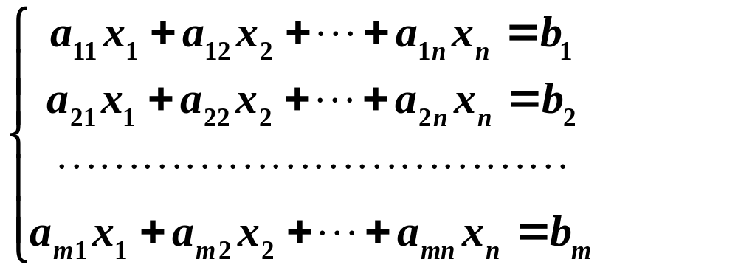
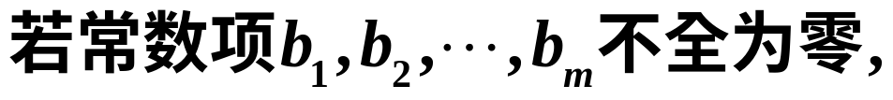
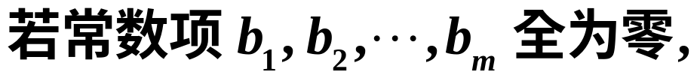
设n元线性方程组
则称此方程组为
非齐次线性方程组;
此时称方程组为齐次线性方程组.

Slide 3
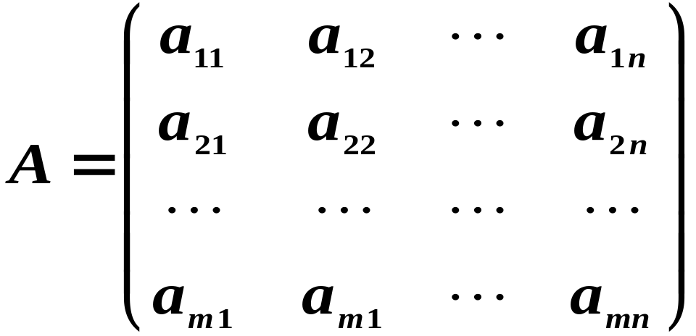
设n元线性方程组
矩阵A称为线性方程组的系数矩阵.

Slide 4
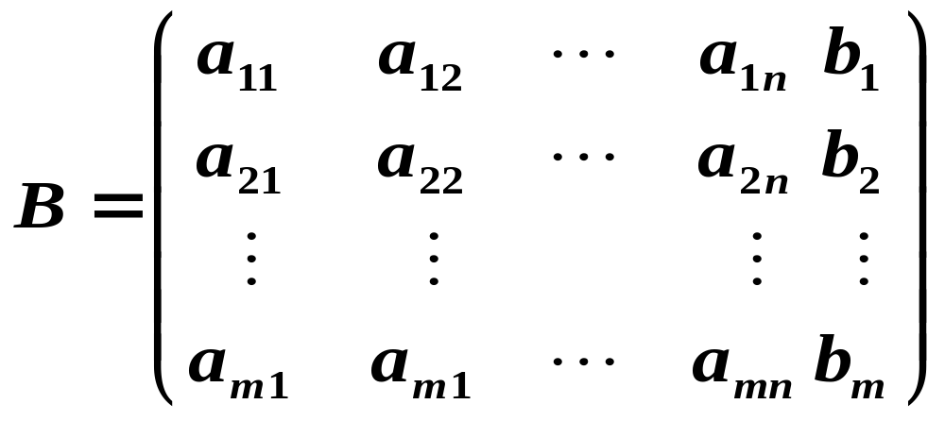
设n元线性方程组
矩阵B称为线性方程组的增广矩阵.

Slide 5
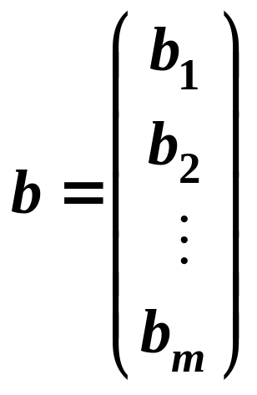
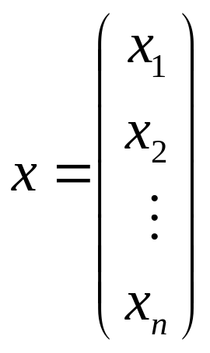
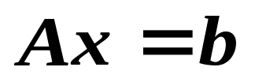
设n元线性方程组
矩阵形式

Slide 6
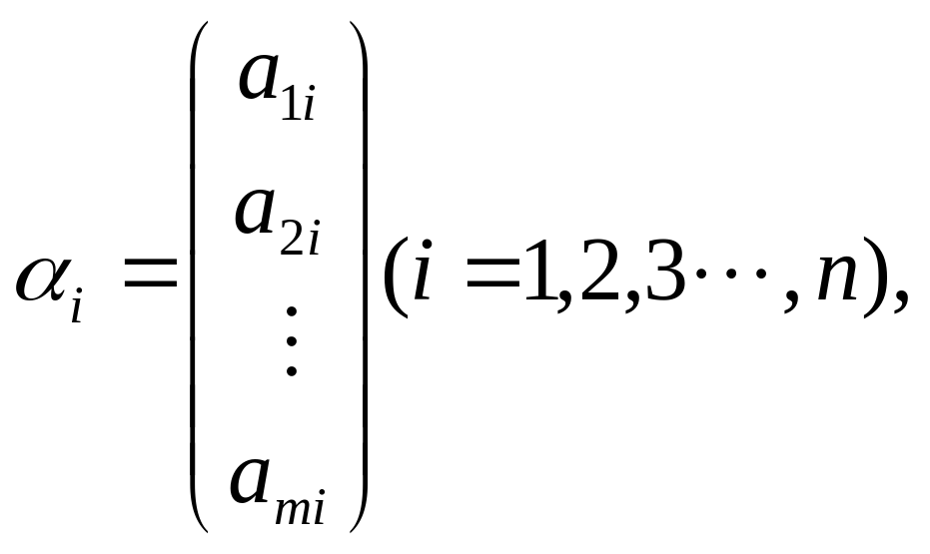
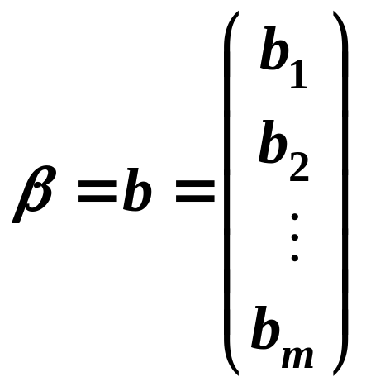
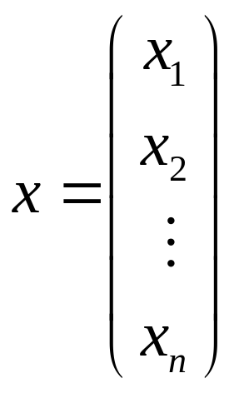
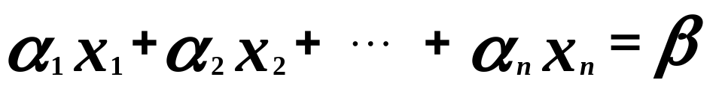
设n元线性方程组
向量形式

Slide 7
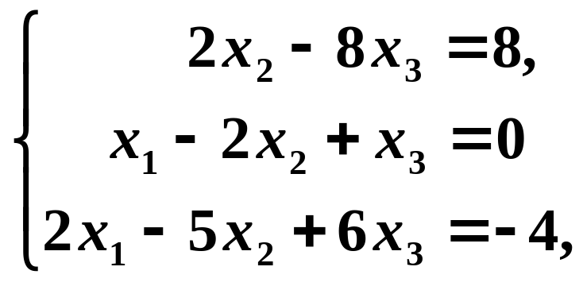


第一节、消元法
回忆：中学用消元法解下列方程组的过程．
例
求解线性方程组

Slide 8
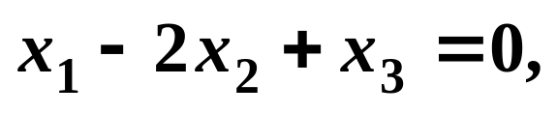
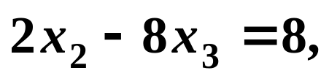


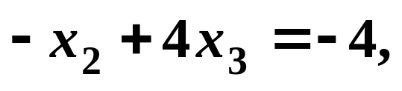

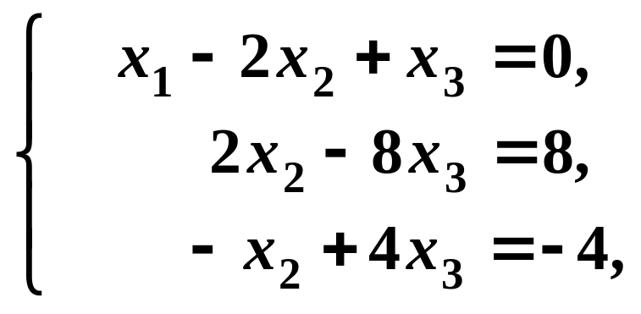

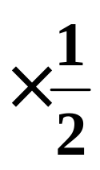
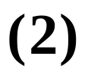

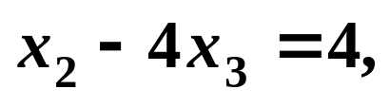

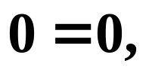
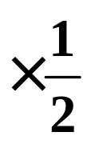
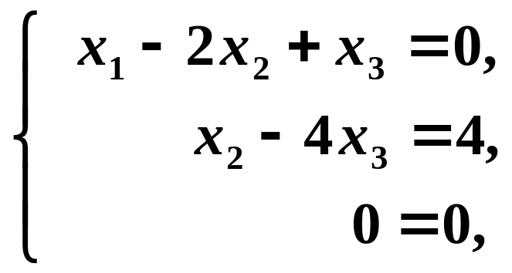
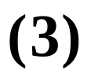
解:
用“回代”的方法求出解：

Slide 9
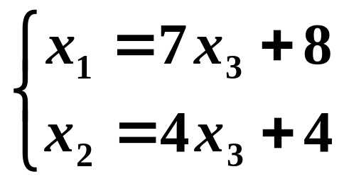
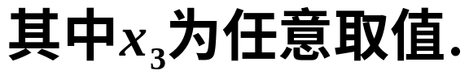
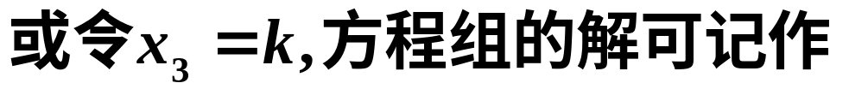
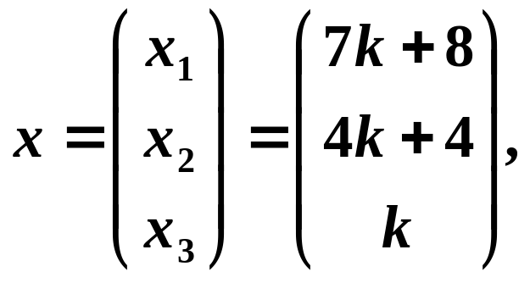
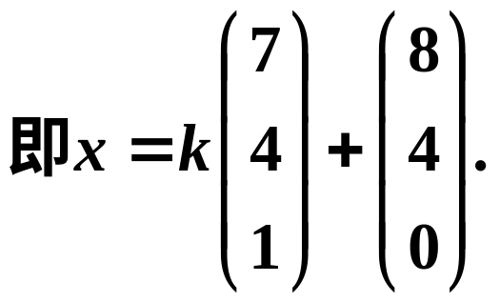

于是解得

Slide 10
小结：
1、上述解方程组的方法称为Gauss 消元法．
2、对方程组所作的变换用到如下三种基本变换
（1）交换方程次序；
（2）以不等于０的数乘某个方程；
（3）一个方程加上另一个方程的k倍．
上述三种基本变换所得到的方程组与原方程组是同解的．
注意: 在上述变换过程中,仅仅只对方程组的系数和
常数进行运算，未知量并未参与运算。用矩阵来表
示就是对方程组的增广矩阵施行初等行变换.

Slide 11
定理1：
对线性方程组Ax=b的增广矩阵施行
初等行变换后所对应的方程组与原方程组同解.

